Slide 1
«Маркетингова комунікаційна політика використання чат ботів ТОВ «Ізатекс-Агро» з врахуванням сегментації споживачів»
Здобувачка - Абросимова Діана Сергіївна
Науковий керівник – д.е.н., доцент Коноваленко А.С.
The Master Thesis is developed in the framework of ERASMUS+ CBHE project “Digitalization of economic as an element of sustainable development of Ukraine and Tajikistan” / DigEco 618270-EPP-1-2020-1-LT-EPPKA2-CBHE-JP This project has been funded with support from the European Commission. This document reflects the views only of the author, and the Commission cannot be held responsible for any use which may be made of the information contained there in.

Slide 2
Мета, завдання, об’єкт, предмет дослідження
Метою магістерської роботи є обґрунтування напрямів удосконалення комунікаційної політики підприємства, що здійснює діяльність на ринку продукції овочівництва, на прикладі ТОВ «Ізатекс-Агро» на основі сегментації ринку.
Для досягнення поставленої мети в роботі вирішені наступні завдання:
визначити завдання маркетингової комунікаційної політики підприємства;
розкрити роль сегментації ринку у забезпеченні ефективного позиціювання продукції та формування напрямів реалізації маркетингової комунікаційної активності підприємства;
дослідити методичні підходи до здійснення сегментації ринку;
оцінити вплив чинників маркетингового макросередовища на ринок продукції овочівництва та визначити альтернативи його розвитку;
оцінити вплив чинників маркетингового мікросередовища підприємства та визначити альтернативи його розвитку;
здійснити оцінку стратегічного потенціалу підприємства;
дослідити модель поведінки споживачів на ринку продукції овочівництва;
розробити оптимізаційну модель маркетингової комунікації на основі визначення цільових сегментів ринку;
розробити напрями удосконалення маркетингових комунікацій для реалізації у ринкових сегментах, визначених в якості цільовий.
Об’єктом дослідження є маркетингова діяльність підприємства, що здійснює діяльність на ринку продуктів овочівництва ТОВ «Ізатекс-Агро».
Предметом дослідження є теоретико-методичні підходи та практичні аспекти використання інструментів маркетингових комунікацій на основі сегментування ринку у діяльності підприємства, що здійснює діяльність на ринку продукції овочівництва.

Slide 3
етап виділення окремих груп споживачів у межах загального ринку
Визначення завдання та бюджету
Розробка креативної стратегії
Розробка медіа-стратегії та інтегрованих маркет. комунікацій
сегмента-ція ринку
серед виділених сегментів ринку вибираються цільові сегменти, тобто ті, на які фірма орієнтуватиме свою діяльність
Оцінка позиціювання
Визначення комунікаційного завдання
Моніторинг процесу реалізації кампанії
вибір цільових ринків
Проведення попередніх досліджень
Вибір цільової аудиторії та практичніого завдання
Аудит та оцінка отриманих результатів
визначення місця товару фірми серед товарів аналогів
позицію-вання
Рис. 1. Послідовність планування політики маркетингових комунікацій
Рис. 2. Етапи процесу SТP–маркетингу

Slide 4
Таблиця 1
Принципи сегментації ринку
Група | Принцип | Характеристика | Призначення
Описові критерії | Географічний принцип | Поділ ринку відповідно до географічних відмінностей: країна, регіон, область. Регіон характеризується кліматом, чисельністю, густотою населення, співвідношенням жінок та чоловіків, міських та сільських жителів. | Виділяють не лише для визначення територіального аспекту ринку (весь регіон чи певна частина його), але й для прийняття більш кваліфікованого рішення щодо попиту на певні товари.
 | Демографічний принцип | Групування споживачів за віком, статтю, чисельністю сім’ї, етапами життєвого циклу, рівнем доходів, родом занять, освітою, релігійними переконаннями, расовою належністю, національністю. | Дає змогу оцінити розміри сегментів, вибрати для реклами торгової марки ті чи інші ЗМІ, яким віддають перевагу різні за доходами, віком, рівнем освіти сегменти споживачів.
Психологічний принцип |  | Розподіл споживачів за належністю до суспільного класу, за способом життя, типами особистості. З цим пов’язані такі фактори психологічного порядку, як мотивація, сприйняття, переконання. | Важливі для врахування при виборі стилю, дизайну на етапі проектування виробу, у розробці маркетингового комплексу на різних етапах життєвого циклу товару.
Поведінковий принцип |  | Поділ ринку на підставі поведінкових особливостей покупців, яких розрізняють залежно від знань, взаємин, реакції на товар і його використання. | Дає можливість використання різних інструментів маркетингового впливу на різних етапах процесу прийняття рішення про купівлю товару

Slide 5
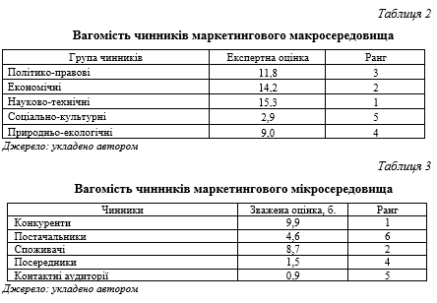

Slide 6
Таблиця 4
Слабкі та сильні сторони альтернатив
Альтернативи | Слабкі сторони | Сильні сторони
1. Активізація маркетингових зусиль для позиціювання у ключових сегментах ринку | Потреба у залученні додаткових коштів на маркетинг та залучення фахівців | Підвищення конкурентоспроможності на локальному ринку за рахунок високого рівня задоволення потреб споживачів у сегментах
2. Підвищення конкурентоспроможності продукції за рахунок забезпечення високої якості, доступних цін та впізнаваності продукції на локальних ринках | Необхідність залучення інвестиційних коштів для модернізації технології виробництва | Посилення конкурентної позиції на локальних ринках, розширення можливостей розширення ринків збуту
3. Реалізація маркетингових заходів, спрямованих на скорочення каналів реалізації продукції | Зростання витрат на роботу із каналами збуту, необхідність оптимізації збутової політики | Отримання інформації щодо очікувань споживачів при безпосередньому контакті

Slide 7
Таблиця 5
Ефективність реалізації продукції овочівництва ТОВ «Ізатекс-Агро»
Показник | Роки |  |  |  |  | Темпи приросту, %
 | 2016 | 2017 | 2018 | 2019 | 2020
Обсяги виробництва, ц | 3421 | 2629 | 1966 | 814 | 1081 | -68,4
Обсяги реалізації продукції, ц | 3417 | 2616 | 1966 | 807 | 1066 | -68,8
Рівень товарності, % | 99,8 | 99,4 | 100 | 99,0 | 98,4 | -1,4
Виручка від реалізації, тис. грн. | 412,1 | 298,3 | 239 | 108,7 | 113,8 | -72,3
Виробнича собівартість, тис.грн. | 129,7 | 127,9 | 301,4 | 95 | 53,1 | -59,0
Собівартість реалізації 1 ц, грн. | 38,1 | 53,9 | 174,8 | 134,7 | 56,5 | +48,3
Повна собівартість продукції, тис.грн. | 130,2 | 140,9 | 343,6 | 108,7 | 60,2 | -53,7
Витрати на збут, тис.грн. | 0,5 | 13 | 42,2 | 13,7 | 7,1 | +1320,0
Прибуток (збиток), тис. грн. | 281,9 | 157,4 | -104,6 | 0 | 53,6 | -80,9
Рентабельність виробництва, % | 216,51 | 111,7 | -30,44 | 0,00 | 89,04 | -58,8

Slide 8
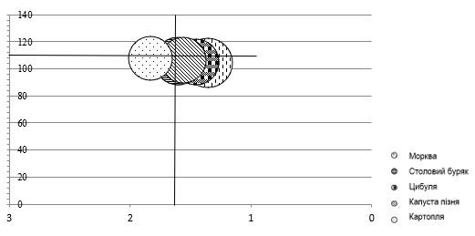
Таблиця 6
Аналіз слабких і сильних сторін підприємства порівняно з конкурентами
Показники | ТОВ «Ізатекс- Агро» | ТОВ «АФ Україна» | ПП «АФ Прогрес»
 | -5 -4 -3 -2 -1 0 +1 +2 +3 +4 +5
1. Ринкова позиція | 4 | 4 | 3
2. Імідж та репутація | 2 | 1 | 1
3. Досвід діяльності | 1 | 4 | 5
4. Маркетингова діяльність | -2 | -1 | -1
5. Орієнтація на споживача | -2 | 0 | 1
6. Система збуту | 2 | 3 | 4
7. Позиціонування | 1 | 2 | 1
8. Якість товару та асортимент | 3 | 3 | 3
9. Цінова політика | 0 | 0 | 0
Загалом | 9 | 16 | 17
Рис. 3. Матриця БКГ для ТОВ «Ізатекс-Агро»

Slide 9
Таблиця 7
Стратегічні альтернативи розвитку підприємства
Модель стратегічного аналізу | Отримані результати | Альтернативний напрям стратегічного розвитку
SPACE-аналіз | Консервативне положення | Стабілізація ринкової позиції підприємства шляхом забезпечення конкурентної позиції продукції, увага до якості продукції, підкреслення її переваг для споживачів
Матриця Портера | Стратегія диференціації | Визначення очікувань споживачів, впровадження оптимальних напрямів взаємодії зі споживачами на основі сегментації ринку
Матриця БКГ | Стратегія втримання лідерства | Необхідно дотримуватись існуючої товарної пропозиції, можливе виведення на ринок нових видів продукції. Орієнтир на втримання частки локального ринку
SWOT-аналіз | Стратегія посилення конкурентної позиції | Посилення конкурентних переваг продукції підприємства, удосконалення маркетингової комунікаційної політики підприємства
GE/McKinsey | Стратегія розвитку | Зміцнення слабких сторін, визначення ринкового сегменту, у якому підприємство може зайняти позицію лідера на ринку позиції, зміцнення конкурентоспроможності шляхом посилення конкурентних переваг підприємства

Slide 10
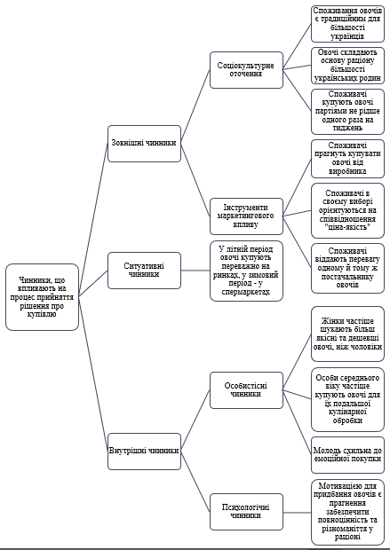
Рис. 4. Чинники, що впливають на вибір споживачами продукції овочівництва

Slide 11
Таблиця 8
Сегменти ринку продукції овочівництва
Сегмент | Умовне позначення | Умовна назва сегменту | Характеристика | Частка, % | Категорія
1 | j1 | «Економні покупці» | Завжди намагаються заощадити при купівлі овочів виробів та шукають знижки й спеціальні пропозиції. Це переважно люди з середнім та нижче середнього рівня достатком. | 45 | «Основні споживачі»
2 | j2 | «Любителі знижок» | Знаходяться у активному пошуку знижок, часто купують овочі лише тому, що у супермаркеті на нього є знижка, хоча не планували цього заздалегідь. Така категорія споживачів є привабливою з огляду на реалізацію програми маркетингових комунікацій. Дана категорія споживачів є чутливою до зміни ціни. | 31
3 | j3 | «Байдужі покупці» | Властиво здійснення планових закупок, вони майже не реагують на різноманітні маркетингові заходи підприємства. Зміна ціни для них є не завжди вирішальним фактором при купівлі продуктів. Якщо вони відчувають потребу, вони можуть обирати овочі за різними цінами в достатньо значному діапазоні. | 13
4 | j4 | «Вибагливі покупці» | Віддають перевагу овочам високої якості, упакованим та з маркуванням. Рідко дані споживачі купуватимуть овочі на ринках сільськогосподарської продукції у фермерів, віддаючи перевагу супермаркетам. Ціна для них не є вирішальним фактором при виборі овочів. | 11 | «Вибагливі споживачі»

Slide 12
Таблиця 9
Важелі комунікаційного впливу на вибір споживача, %
Характеристика | Відсоток респондентів
Рекомендації знайомих | 63
Активна реклама | 17
Наявність привабливого пакування | 24
Інформування про виробника | 38
Можливість замовляти адресну доставку невеликих партій овочів | 55
Заходи зі стимулювання збуту, як спеціальні пропозиції, акційні товари | 46
Таблиця 10
Оцінка відповідності сегментів оціночним критеріям
Сегменти | Критерії / вагомість критерію |  |  |  |  |  | Оцінка (Рі), б. | Зважена оцінка, б. | Інтегральна оцінка (Кс), б.
 | k₁ | k₂ | k₃ | k₄ | k₅ | k₆
 | 0,33 | 0,2 | 0,13 | 0,27 | 0,07 | 0
j1 | 2 | 3 | 3 | 4 | 3 | 3 | 18 | 2,94 | 0,75
j2 | 4 | 4 | 3 | 3 | 3 | 4 | 21 | 3,53 | 0,88
j3 | 1 | 1 | 1 | 0 | 2 | 0 | 5 | 0,8 | 0,21
j4 | 0 | 2 | 4 | 3 | 4 | 3 | 16 | 2,01 | 0,67
Максимальна оцінка (Рмах), б. |  |  |  |  |  |  | 24 | 4,0 | 1,0

Slide 13
Впровадження інноваційних технологій вирощування культур
Стабільне забезпечення позитивної динаміки прибутковості діяльності
Розвиток системи зберігання та переробки продукції
Впровадження маркетингової діяльності задля просування продукції на цільових ринках
Забезпечення ефективного асортименту продукції
Розширення діяльності з урахуваннім динамічного розвитку ринку
Відповідність місії підприємства
Посилення конкурентних позицій на ринку
Орієнтація на запити та очікування цільових сегментів ринку
Формування системи цінностей
Формування сприятливого іміджу підприємства
Формування репутаційного чинники
Забезпечення ефективної комунікації зі споживачами
Рис.5. Дерево цілей для ТОВ «Ізатекс-Агро»

Slide 14
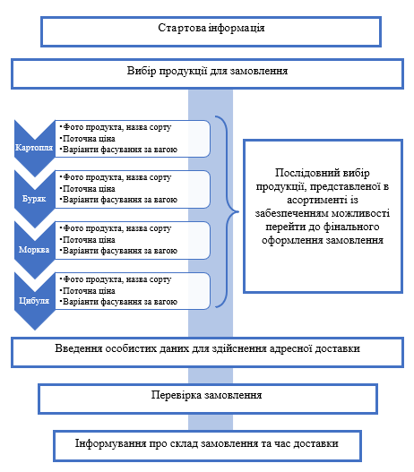
Конкурентне середовище
Можливості розширення сфери впливу на ринок В2В
Підвищення рівня конкурентоспроможності підприємства
Збільшення частки ринку
Підприємство
Оптимізація витрат
Підвищення лояльності у цільових сегментах
Оцифровка звітів
Зростання обсягів реалізації продукції
Споживачі
Підвищення якості комунікації
Отримання інформації щодо уподобань
Збір даних щодо розвитку споживачів різних сегментів
Персоналізація роботи зі споживачами
Рис.6. Переваги використання чат-боту
Рис.7. Алгоритм комунікації з використанням чат-боту

Slide 15
Дякую за увагу

